Slide 1





FORMACIÓN CLAUDE · GRUPO MUTUA · 20 DE OCTUBRE DE 2026
Claude no es otro chat. Es una plantilla de doctorandos trabajando para ti
Lo que vimos en la formación de Diego Renedo (Aurgi) y Rubén López (Reynasa): las piezas, los prompts reales y cómo empezar mañana.
Impartida por Aurgi y Reynasa · para Grupo Mutua · sobre Claude

Slide 2
En un minuto
01 · INICIO
Tres horas para ver qué hace Claude hoy, en la empresa real: conectado a tu correo, a tus datos y a tu navegador, y haciendo software propio sin saber programar.
Mar 20 oct
3 horas
11
25+
2026, en sala y por Teams
de conceptos y demos en directo
secciones, cada una con su PDF
prompts reales para copiar
No es el futuro
Dos grandes partes
Pregúntale a él
«No es el futuro, es tecnología que tenemos». Excel sin fórmulas, PowerPoint sin abrirlo y el correo ordenado solo.
Claude trabaja con tu correo, tus documentos, tu navegador y tus datos. Claude Code hace software propio: apps, scripts y tareas diarias.
«La solución tiene la solución a su uso». Nadie lleva más de unos meses con esto: lo que no sepas, pregúntaselo a Claude.

Slide 3
Las 11 secciones de la formación
01 · INICIO
01
Inicio
Claude no es otro chat: es una plantilla de doctorandos trabajando para ti.
07
Correo, documentos y presentaciones
Todo a borrador, e informes y presentaciones con tu marca.
02
El mapa de Claude
Las piezas, para qué sirve cada una y cómo encajan.
08
Claude Code para no programadores
Software propio sin saber programar.
03
Modelos y planes
Qué modelo usar, qué plan contratar y cómo hemos llegado aquí.
09
Datos: extraer, limpiar y vigilar
De la web a tu Excel, y que se repita solo.
04
Pedir bien
Lo cuentas con tus palabras: objetivo, contexto y fuente.
10
Construir cosas
Apps, webs, vídeo y agentes que trabajan por correo.
05
Conectar Claude a tu día a día
Conectores, MCP y la extensión que navega con tu sesión.
11
Seguridad, costes y lo que viene
Checklist, riesgos, hacia dónde va y tus deberes.
06
Skills y el cerebro de la empresa
El contexto que no tienes que repetir cada mañana.

Slide 4
Antes y después
01 · INICIO
Tiempos que se contaron en la sala. Son datos dichos en la sesión, sin comprobar, pero dan la medida del cambio.
ANTES
AHORA, CON CLAUDE
Informe de analítica web
4 o 5 días con segmentos, 8 Excel y tablas dinámicas
→
unos 15 minutos con la extensión de Chrome
App interna para un equipo
medio año y un experto caro
→
«en 2 tardes», compilada en tiempo real
70.000 descripciones de producto
una o varias personas durante uno o dos años
→
4 días, revisando el 15 % por muestreo
Base de datos de talleres
se compraba, y cara
→
7.175 talleres en alrededor de una hora
Informe con datos públicos
bucear en webs de estadística y bajar Excel
→
7 páginas en directo, con el estilo de la empresa

Slide 5
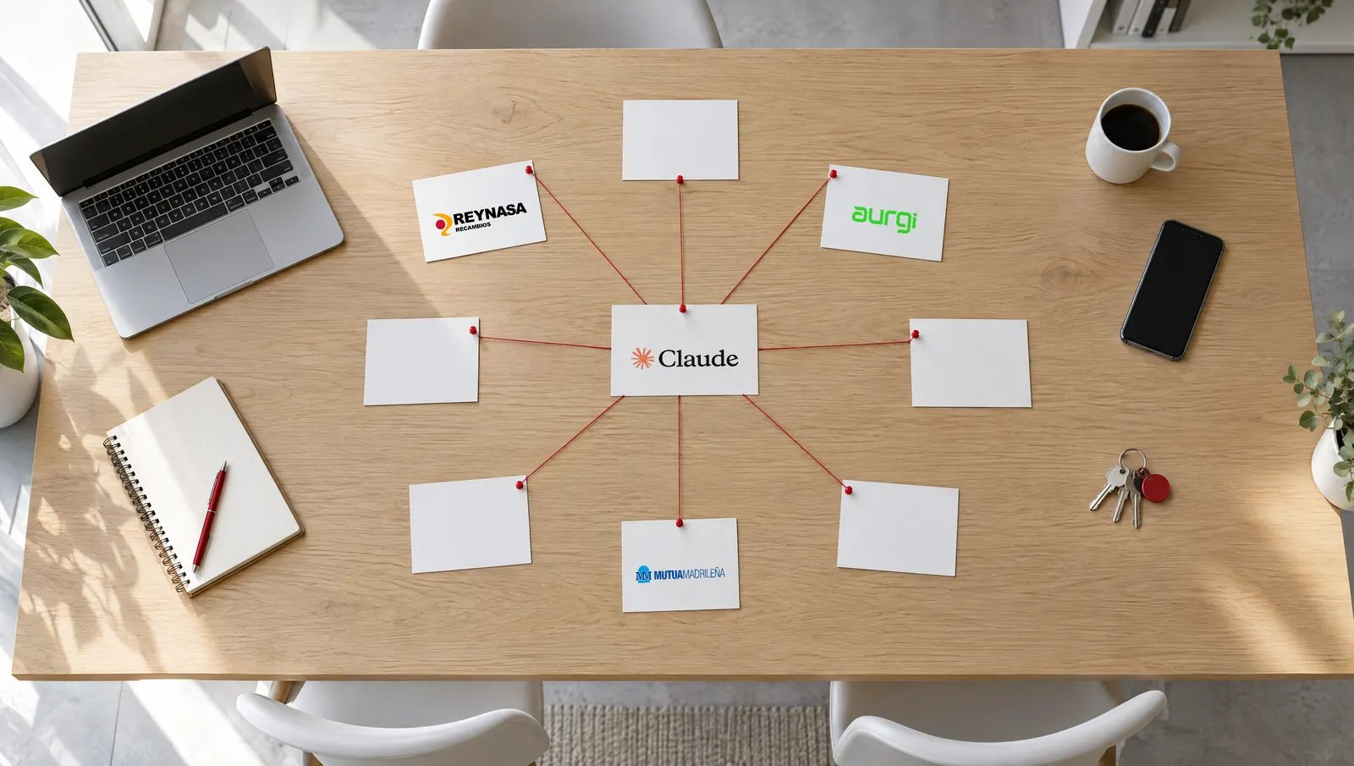
El mapa de Claude
02
Las piezas, para qué sirve cada una y cómo encajan.

Slide 6
Las piezas
02 · EL MAPA DE CLAUDE
Por fuera Claude es sencillo, «como la página de Google, con un campo para que escribas». Por dentro tiene piezas que se suman.
CLAUDE.AI
APP DE ESCRITORIO
NAVEGADOR
SOFTWARE
Chat
Cowork
Extensión de Chrome
Claude Code
Pedir con tus palabras. También puede preparar un borrador de correo.
Trabaja con tus carpetas y tus conexiones. Hay que usar la app, no la web.
Maneja tu navegador con tu sesión: Analytics, webs públicas, sistemas sin conector.
Hace programas: scripts, apps, webs, tareas programadas y extracción de datos.
LA LLAVE
CONTEXTO
ORDEN
PROTOTIPOS
Conectores y MCP
Skills
Proyectos
Artefactos
Gmail, Calendar, Drive, Slack, bases de datos, Plaud… «El MCP es la llave que conecta las soluciones».
Instrucciones e información que no tienes que repetir: tu empresa, tu estilo, tu marca.
Una parte concreta de tu trabajo con sus documentos y carpetas.
Páginas interactivas que se pueden compartir por enlace.

Slide 7
Dos grandes partes: Claude y Claude Code
02 · EL MAPA DE CLAUDE
 | CLAUDE (CHAT Y COWORK) | CLAUDE CODE
Para qué | Trabajar con tu correo, documentos, navegador y datos | «Hacer puro software»
Ejemplos | Un informe, ordenar el correo, una presentación | Una app propia, un script, una tarea cada mañana, una app de móvil, un CRM con login
Cómo se pide | Con tus palabras | Igual: lo que le explicarías a IT se lo explicas a Claude «y que él te lo cree»
«Vais a ver que es casi más complicado pensar qué le puedo pedir que que te lo haga.»
Diego Renedo

Slide 8
¿Lo hace cada uno o pasa por IT?
02 · EL MAPA DE CLAUDE
Una solución satelital la haces tú. Lo que toca el núcleo de la empresa empieza como prototipo y lo asegura IT.
1
2
3
Soluciones satelitales
Si es del núcleo
Para producción
Son solo para ti o para tu equipo, corren en tu entorno y no tocan los sistemas de la empresa. Las haces tú.
→
Haz un prototipo (MVP) y llévaselo a IT: «me hace falta un software de calendario y quiero que sea como este».
→
IT lo asegura contra el servicio o la API que toque. «100 %» se puede: los equipos grandes de IT ya trabajan así y revisan el código creado.
¿Tu empresa no te deja conectar la información? Habla con IT, explícale bien tu objetivo y pide los accesos que necesitas (acceso remoto o VPN). «El desconocimiento crea miedo», dijo un asistente: conocer lo que hacen otras compañías ayuda a pedirlo bien.

Slide 9
02 · EL MAPA DE CLAUDE
«Cuando tenemos los conectores, la extensión de Chrome, las skills, los repositorios conectados y acceso a Internet, realmente tenemos el cerebro de nuestro negocio.»
Diego Renedo
Con ese cerebro se puede hacer cualquier informe, documento o aplicación con la información de la compañía. Por ejemplo, un plan de marketing que va solo a la carpeta de promociones y a la base de datos de producto.

Slide 10
Un oficio que no es el tuyo, con un prompt
02 · EL MAPA DE CLAUDE
«Ya no hay expertos en la temática, sino cómo le pido a la tecnología desarrollar una solución».
Contable
Asistente
Analista de negocio
Cruza los apuntes de este Excel con los extractos del banco que te adjunto, dime qué no cuadra y prepárame una tabla con las diferencias.
Revisa mi correo y mi calendario de la próxima semana, dime qué reuniones chocan y prepárame un borrador para moverlas.
Con los datos de ventas de esta carpeta, dime qué productos crecen, cuáles caen y por qué, en un informe de una página.
Back office
Jefe de proyectos
Apoyo jurídico
Te paso 40 PDF de pedidos. Sácame en un Excel el número de pedido, cliente, importe y fecha de entrega.
Con las actas de estas reuniones, hazme un plan con tareas, responsables y fechas, y dime qué compromisos se han quedado sin hacer.
Resume este contrato en una página, señala las cláusulas de riesgo y dime qué preguntaría a un abogado.
En la sala se vio una diapositiva con 37 oficios («podrían ser 57»). No va de despidos: va de apoyarte en un oficio que no es el tuyo. Estos prompts son ejemplos nuestros; en la web hay 12.

Slide 11

Modelos y planes
03
Qué modelo usar, qué plan contratar y cómo hemos llegado aquí.

Slide 12
Los modelos
03 · MODELOS Y PLANES
«En Opus tenéis un doctorado, y en Fable, un doctorado experto que le dedica tiempo.»
Diego Renedo
EL MÁS LIGERO
INTERMEDIO
«UN DOCTORADO»
«DOCTORADO EXPERTO»
Haiku
Sonnet
Opus
Fable
Rápido y barato, para tareas sencillas.
Buen equilibrio para el trabajo diario.
El de uso diario de los formadores, con el plan de 100. «Es más inteligente y por eso entiende mejor lo que quieres decir».
Para lo muy exigente: un cálculo estructural o una consulta médica compleja. «Ahí sí que te funden los tokens».
DEL MÁS LIGERO AL MÁS POTENTE →
Las tareas largas gastan
Una tarea que tarda sigue gastando tokens «por detrás».
Fable, con cabeza
Úsalo solo para lo más exigente. Para el día a día, Opus «es más que suficiente».
¿Y Copilot?
Según Rubén, incorporará los modelos de frontera. Lo de dónde se guardan los datos (en Europa) quedó en el aire.

Slide 13
¿Qué modelo y qué plan?
03 · MODELOS Y PLANES
SI VAS A… | MODELO | PLAN
Correo, resúmenes y documentos | Opus | 100 € (con 20 «estás frito»)
Informes, análisis y consultoría | Opus | 100 €
Programar apps y tareas con Claude Code | Opus | 100 €, o 200-300 € si es todo el día
Cálculo muy exigente | Fable | 200-300 €
20 €
100 €
200-300 €
«Con la cuenta de 20 estás frito, no eres capaz de trabajar».
«Casi tarifa plana» con Opus: «ahí no vais a tener miedo de hacer nada».
Lo más profesional, para un uso muy intensivo.
Precios y planes dichos en la sesión, sin comprobar. Consulta la tarifa vigente antes de contratar.

Slide 14
Cómo hemos llegado aquí
03 · MODELOS Y PLANES
Feb 2025
2T 2026
Jul 2026
26 sep 2026
Ahora
Sale Claude Code
«Casi como una aplicación tipo ChatGPT».
Uso masivo en Aurgi
Llevaban unos cuatro meses con ello, quitando el verano.
Opus 5
«El salto a hablar con un doctor». Se acaban las alucinaciones y la ingeniería de prompts.
Opus 5.5
El modelo de uso diario durante la formación.
Fable
El más potente, para lo más exigente.
«Eso se ha acabado, ya prácticamente no alucina.»
Diego Renedo
Fechas tal como se dijeron en la sesión.

Slide 15

Pedir bien
04
Lo cuentas con tus palabras: objetivo, contexto y fuente.

Slide 16
La idea: lo cuentas con tus palabras
04 · PEDIR BIEN
Se acabó la «ingeniería de prompts». Ya no hace falta ordenar el texto ni usar fórmulas: lo cuentas con tus palabras y lo entiende.
Dile el objetivo
Tú dices el qué
Dale la fuente
No le expliques tanto el camino como lo que quieres conseguir, con un poco de contexto.
No tienes que entender cómo se hace. Solo tienes que decírselo.
O pídesela primero: «¿cuáles son las mejores fuentes sobre esto?», y luego trabaja contra la mejor.
Conoce lo que preguntas
Aprende tus coletillas
Si duda, pregunta
Si no conoces bien la web o el dato, empieza por pedirle una auditoría de esa página.
Si siempre dices «dale» para que siga, se queda con tu «dale».
No da las cosas por hechas: si le falta un dato, te lo pregunta.
El truco de la profundidad: pedirlo «como si fuera una gran consultora» llevó un informe de 7 a 27 páginas. Hoy, si pides una consultoría o una auditoría, ya la hace con esa profundidad.

Slide 17
Cómo se hace
04 · PEDIR BIEN
1
2
3
4
5
Objetivo
Qué quieres conseguir y para qué lo necesitas.
Contexto
Qué sabes ya, para quién es y qué te interesa (solo una línea de negocio, solo una marca…).
Fuente
Dónde están los datos: una web pública, tu Analytics abierto en Chrome, Drive, tu correo. Si no lo sabes, pídele las fuentes.
Formato y destino
PDF, Word, PowerPoint editable o Excel, en el chat o en tu carpeta de Drive. Si no dices nada, tiende a darte HTML.
Itera
No te leas 27 páginas: pregúntale por lo que ha detectado, por qué pasa y qué harías.
Y LUEGO, ITERA CONTRA EL RESULTADO
«¿Qué has detectado? Dámelo en 5 puntos.»
«¿Por qué no convierte? ¿Qué harías para que convierta?»
«¿Qué harías el mes que viene? ¿Qué riesgos ves?»
«Sobre mis intereses, redúcemelo en 5 puntos y dime cuál es el clave.»

Slide 18
La plantilla
04 · PEDIR BIEN
Rellena los corchetes con tu caso. En la web, el constructor de prompts la escribe por ti mientras rellenas.
Quiero [tu objetivo]. Para que tengas contexto: [contexto]. Usa como fuente [la web, Analytics, Drive, tu correo…] o, si no lo sabes, dime antes cuáles son las mejores fuentes. Céntrate en [periodo o filtro]. Hazlo con la profundidad de una consultoría: resumen ejecutivo, tablas y conclusiones. Entrégamelo en [PDF, Word, PowerPoint editable, Excel] y déjalo [en mi carpeta de Drive / en mi correo como borrador]. Cuando esté bien, prográmalo para que se repita [cada lunes]. Si te falta algún dato, pregúntame antes de empezar.
«Lo cuentas con tus palabras, con tu forma de decírselo, y va a entenderlo perfectamente.»
Diego Renedo

Slide 19
Prompts de la sesión
04 · PEDIR BIEN · 1 DE 2
EXTENSIÓN DE CHROME
EN DIRECTO
CON UN CONECTOR
Informe de analítica web
Datos de una web pública
Ventas desde tu base de datos
Tengo abierto Google Analytics en Chrome, tengo ya la extensión puesta y logueada. Saca la analítica de julio de 2026: canales, países, ciudades, páginas, landings más vistas y qué categorías de landing convierten. Filtra por servicio y taller. Hazme un informe en PDF con resumen ejecutivo, tablas y conclusiones, y súbelo a mi carpeta de Drive.
Hazme un informe del consumo de combustible para automóvil. Quiero conocer mes a mes cómo ha evolucionado respecto a años anteriores. Hazlo en PDF.
Sácame de [tu base de datos] la venta de [producto] de julio por [centro], compárala con junio y mándame el resumen a mi correo.
Qué salió: Un PDF de 7 páginas en unos 15 minutos. A mano, el mismo análisis llevaba 4 o 5 días.
Qué salió: Con la web de estadísticas (CORES) abierta, navegó, aplicó filtros y bajó los Excel. Salió un informe de 7 páginas con el estilo de Reynasa, porque ese equipo tiene una skill de marca.
Qué salió: En unos minutos llega un correo con la comparativa y una tabla que explica cómo lo ha calculado. Hay que explicarle qué significa cada dato (qué fecha, con o sin IVA).

Slide 20
Prompts de la sesión
04 · PEDIR BIEN · 2 DE 2
NAVEGADOR
CUALQUIER WEB
TAREA PROGRAMADA
Organizar un viaje
Resumen con un objetivo
Que se repita solo
Métete en Skyscanner y mírame un vuelo a Oporto para dentro de 3 días, para las cuatro personas que están en la información del correo.
Entra, lee y hazme un resumen en 50 palabras de lo que es y de qué podríamos hacer en base al objetivo que antes te he dicho.
Cuando el informe esté bien, prográmalo para que me lo saque todos los lunes a primera hora y lo deje en mi carpeta de Drive.
Qué salió: Busca a las personas en el correo, elige vuelos y asientos y te deja el pago a ti: Claude no acepta contraseñas ni datos de tarjeta. Ojo con los datos personales de terceros (DNI).
Qué salió: Hace exactamente eso: 50 palabras orientadas a tu objetivo.
Qué salió: Lo que hoy pides una vez, mañana lo tienes cada semana sin pedirlo.

Slide 21

Conectar Claude a tu día a día
05
Conectores, MCP y la extensión que navega con tu sesión.

Slide 22
Conectores y MCP: «la llave que conecta las soluciones»
05 · CONECTAR CLAUDE A TU DÍA A DÍA
CÓMO SE CONECTA
LO QUE SE VIO EN LA SALA
1
Abre Conectores
En Claude, el botón «Conectores»: Gmail, Calendar, Slack, Drive… Son bibliotecas que crecen cada semana (hay hasta de Higgsfield o de Plaud).
MCP no nativos
Aunque no haya conector oficial, se puede conectar. Rubén conectó Google Analytics y Search Console: «me da la vida para el análisis de la web».
2
Da los permisos justos
La primera vez te pregunta qué permites: leer, escribir, dejar borradores… Con todos los permisos puede mandar correos.
Bases de datos
Con un MCP a tu base de datos preguntas «la venta de ayer», por centros, por categorías o comparada con el año pasado.
3
Pregunta como siempre
«¿Qué tengo importante esta mañana?», «prepárame un borrador», «organízame las etiquetas».
Los datos hay que explicarlos
La interpretación sigue siendo humana: dile qué fecha cuenta y si el importe va con o sin IVA.

Slide 23
Cowork y la extensión de Chrome
05 · CONECTAR CLAUDE A TU DÍA A DÍA
LA EXTENSIÓN DE CHROME
COWORK
Instala la extensión de Claude en Chrome, inicia sesión y maneja tu navegador: abre pestañas, navega y entra donde tú ya has entrado.
Para que actúe en tus carpetas y en tus aplicaciones, casi siempre se usa Cowork, y Cowork se usa en la app de escritorio: «tienes que bajar la aplicación, no usarla en web». Así accede a tus carpetas y a tus conexiones.
Con tu sesión. No necesita tu usuario ni tu contraseña: deja la aplicación abierta en Chrome con tu sesión y entra «logueado».
Sin conector, también. En un sistema que no tiene conector ve los botones, los va pulsando y analiza la estructura. La primera vez le lleva un rato.
Matiz de Rubén: para algo sencillo, como dejar un borrador de correo, también vale el chat. No siempre necesitas Cowork.
No le molestes. Si haces scroll o pinchas mientras trabaja, le estorbas: «se pone a trabajar con un ratón que no es el tuyo».
«Ya no hay que saber cómo se maneja, hay que hacer un prompt.»
Diego Renedo, sobre Google Analytics
Google y Microsoft. Funciona en los dos entornos. Si un sistema corre en Chrome, lo puede manejar. Y no rompe ni desconfigura nada.
Pagos y contraseñas. No acepta contraseñas (te pide cambiarlas si se las das) ni datos de tarjeta. Lo arriesgado te lo deja a ti.

Slide 24
Casos de la sesión
05 · CONECTAR CLAUDE A TU DÍA A DÍA
CHROME + ANALYTICS
EN DIRECTO
Consultoría de analítica
Combustible con datos públicos
Un informe de 7 páginas con canales, ciudades, landings y conversión, en unos 15 minutos. Después, iterar: «¿por qué no convierte?». Se puede programar cada lunes.
Desde la web de estadísticas CORES: navegó el árbol, aplicó filtros, bajó los Excel e hizo 7 páginas con la evolución mensual.
MCP
NAVEGADOR
Ventas comparadas
Un viaje de empresa
De la base de datos al correo: venta por centro, comparada con el mes anterior, con la tabla de cómo lo calculó.
Busca a los viajeros en el correo, compara vuelos y deja todo listo para que pagues tú.
OJO Si una tarea usa datos personales de otras personas (DNI, teléfonos…), piensa antes si debes y puedes usarlos.

Slide 25

Skills y el cerebro de la empresa
06
El contexto que no tienes que repetir cada mañana.

Slide 26
Qué es una skill
06 · SKILLS Y EL CEREBRO DE LA EMPRESA
No quieres explicarle cada mañana «los 20 gigas de información de la empresa». Una skill son instrucciones o información que, al invocarla, «corre primero».
1
2
3
Créala hablando
Que sea corta
Úsala
«Quiero que me hagas una skill que se llame Bienvenido [empresa], que tenga toda esta información».
Que no pase de unas 2 páginas: escueta, casi en formato índice. Si le metes 15 gigas, explota.
Ahora las lanza solo cuando hablas del tema (a la derecha ves cuáles ha usado), o con la barra «/». A veces hay que pedirle que deje una.

Slide 27
Tipos de skill
06 · SKILLS Y EL CEREBRO DE LA EMPRESA
CONTEXTO
LOOK & FEEL
PRESENTACIONES
ESTILO
PROCESOS
Índice de tus carpetas
Estilo y marca
Sistema de diseño
Tu forma de responder
Un proceso del área
Dice qué hay en cada carpeta de un repositorio grande. Truco de Rubén: pídele primero un inventario de dónde está cada cosa, y con eso haces la skill.
Colores, logo y tipografía para que todos los PDF y presentaciones salgan con tu imagen y dejen de «parecer Claude».
«Te paso una presentación que me gusta: sácame el sistema de diseño, colores con su código, tipografía y tamaños». Se guarda como skill.
«Mira mi correo y cómo respondo, y responde como yo», hasta con tus palabras en inglés. «Después de un rato te conoce mejor que tú».
Alguien que domina un proceso lo deja en una skill y otra persona lo ejecuta para repetirlo igual.
La skill es el estilo y la forma de expresarse; el prompt es lo que genera el archivo. Así lo resumió un asistente.

Slide 28
Tu primera skill: un índice, y quién accede
06 · SKILLS Y EL CEREBRO DE LA EMPRESA
ESQUELETO DE UNA SKILL ÍNDICE
ACCESOS Y COMPARTIR
Tu rol manda. «El límite de tu acceso viene con tu rol o tu usuario». Claude lo procesa más rápido, pero no llega más lejos que tú.
# Bienvenido [empresa]
Para qué sirve: [una línea]
## Dónde está cada cosa
- [carpeta]: [qué hay]
- [carpeta]: [qué hay]
## Normas
- Lee solo la carpeta que necesites.
- No inventes lo que no esté.
- Respeta los permisos de cada carpeta.
Ordena antes. Lo importante es cómo está organizada la información por niveles de confidencialidad.
IT pone límites. En empresas grandes IT controla comandos y descargas. Se puede trabajar con Microsoft Entra ID y Bitbucket.
Para compartirlas. Mejor que la skill apunte a un sitio común (GitHub, Drive o SharePoint) que a una carpeta de tu ordenador. También se pueden enviar por correo.
Máximo, unas 2 páginas. Truco: pídele primero un inventario de dónde está cada cosa.

Slide 29
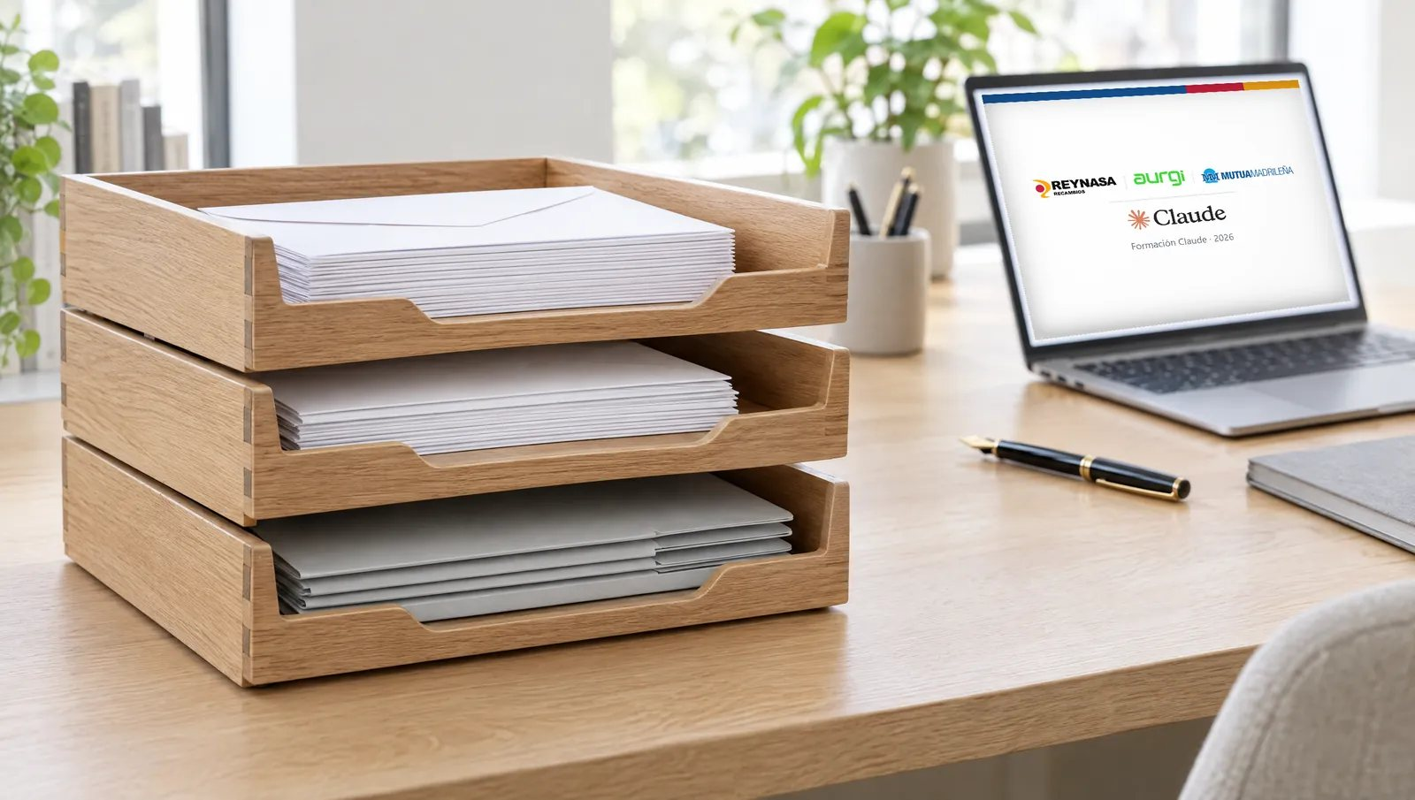
Correo, documentos y presentaciones
07
Todo a borrador, e informes y presentaciones con tu marca.

Slide 30
Correo: todo a borrador
07 · CORREO, DOCUMENTOS Y PRESENTACIONES
Distingue lo importante de lo publicitario, lo repetitivo y las respuestas automáticas. Con el calendario, tu correo es «una base de datos de información brutal».
Regla de oro: todo a borrador. «Cuidado, que es de botón rápido»: si le dices que responda, puede enviar sin que lo leas. Pide que las respuestas se queden en borrador (puedes ponerlo en una skill) y revisa destinatarios antes de enviar.
Lo importante de hoy
Lo que se te escapa
Respuestas en borrador
Ordenar la bandeja
Hazme el resumen de los correos importantes de esta mañana.
Revísame la última semana y dime si tengo cosas sin contestar.
Hazme una propuesta de respuesta en formato borrador para los correos que me quedan sin contestar.
Propónme una estructura de etiquetas para mi correo y, cuando la apruebe, ordena los correos de los últimos 15 días.

Slide 31
Informes con tu formato y presentaciones con tu marca
07 · CORREO, DOCUMENTOS Y PRESENTACIONES
QUÉ TE DA SEGÚN LO QUE PIDAS
PRESENTACIONES CON TU MARCA
SI PIDES… | LO QUE HACE
Nada en concreto | Tiende a darte HTML. «Difícilmente compartible y difícil para el móvil».
Un documento | Word, si no dices otra cosa.
PDF | Lo genera y, si Drive está conectado, lo deja en tu carpeta.
PowerPoint editable | También: lo propuso una asistente en la sala.
1
Saca tu sistema de diseño
Pásale una presentación que te guste y pídele colores con su código, tipografía, tamaños y una plantilla de unas 10 diapositivas (portada, intermedias, contenido, huecos para fotos e índice).
2
Guárdalo como skill
Que apunte a un repositorio con el logo y una presentación de prueba.
3
Pide la presentación
«Hazme la presentación de la reunión de este mes», con la carpeta de las anteriores. Sale con el orden y el número de diapositivas de siempre.
Los documentos «parecen muy Claude»: burbujas, porcentajes y colores. Se arregla con una skill de estilo de la casa, para que salgan con tu marca.
«Así deja de parecer Claude: se parece a las viejas tuyas.»
Diego Renedo

Slide 32

Claude Code para no programadores
08
Software propio sin saber programar.

Slide 33
Qué es Claude Code
08 · CLAUDE CODE PARA NO PROGRAMADORES
La parte de Claude para hacer software: una app propia, un script, una tarea que se ejecute cada mañana, una app de móvil o un programa con usuario y contraseña.
LA DE RUBÉN
LA DE DIEGO
CODE
App de escritorio
VS Code + extensión
Desde la web
Para quien no programa. «Todo funciona igual».
Visual Studio Code con la extensión de Claude de Anthropic. «Es más para programadores».
También se puede entrar por Code en Claude, aunque a Diego no le parece del todo cómodo.
«No necesitáis conocer los softwares que os instaláis.»
Diego Renedo
Python, Node, Flutter, Docker, HTML… «Os acabáis de convertir en expertos de todas estas tecnologías». Si no sabes qué usar, te lo propone, y te lo descarga.

Slide 34
Instalar y empezar
08 · CLAUDE CODE PARA NO PROGRAMADORES
1
Instala Claude Code
La app de escritorio, o VS Code con la extensión de Claude (en Extensiones, la de Anthropic). Aparece el icono a la izquierda: nueva sesión y a escribir.
4
Dile qué quieres
Una app de móvil, una web, un programa para tu ordenador o un software con URL y usuario. Y cómo quieres trabajar: «al tirón» o paso a paso.
2
Instala Python y Git
Python desde su web oficial (la parte de descargas), porque los scripts los hará en Python. Git, para poder volver atrás.
5
Si te atascas, pregúntale
«Cuando tengáis dudas, preguntadle a Cowork»: mándale una captura de pantalla.
3
Crea tu carpeta de trabajo
Una carpeta (por ejemplo, «Claude») con subcarpetas para apps, extracción de datos… Según la carpeta que abras, verás unas sesiones u otras.
Se puede manejar desde el móvil: «te lo pones en el móvil y le dices: prográmame una aplicación».

Slide 35
Permisos y Git
08 · CLAUDE CODE PARA NO PROGRAMADORES
TÚ DECIDES CUÁNTO PREGUNTA
GIT Y GITHUB
«El commit es un guardar como.»
Diego Renedo
Manual (por defecto)
«Os va a pedir permiso para todo». Para empezar.
Commits. Si una versión nueva rompe algo, vuelves a la anterior. Claude se encarga de hacerlos «sin que os enteréis».
Automático
Decide solo lo rutinario. Cuando ya te fías del proyecto.
GitHub. Para compartir entre varios: repositorios públicos o privados, páginas web con un enlace y skills compartidas. Te das de alta con tu cuenta de Google y es gratis.
Enlaces privados. «Un dominio súper feo con un token»: si no te lo comparten, no lo tienes.
Bypass permissions
Pregunta lo conceptual al principio y llega al final sin preguntar. Solo en una carpeta de pruebas y con Git.
En entornos Microsoft. También funciona con Azure, Bitbucket y Entra ID.

Slide 36
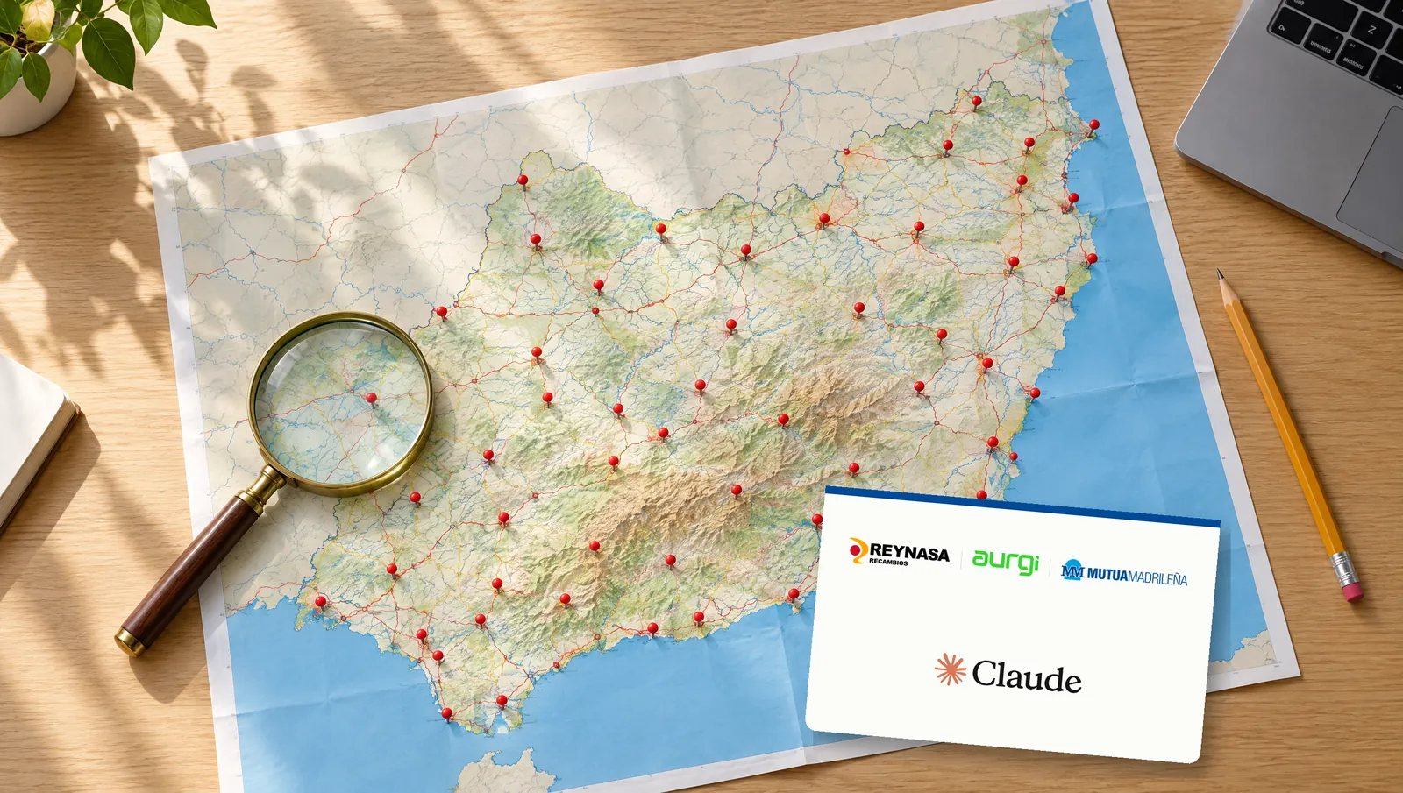
Datos: extraer, limpiar y vigilar
09
De la web a tu Excel, y que se repita solo.

Slide 37
Extraer datos de la web
09 · DATOS: EXTRAER, LIMPIAR Y VIGILAR
Las bases de datos «antes se compraban». Ahora le pides el qué y Claude Code monta el script, lo lanza, lo vigila y te deja un Excel que se rellena en tiempo real.
CLAUDE CODE
7.175
Talleres de una zona
talleres en alrededor de una hora, separados en mecánicos, carroceros y cristales
Quiero una base de datos de los talleres de Madrid y Guadalajara: nombre, teléfono, dirección, web, categoría, valoración y coordenadas. Móntate un script en Node que recorra Google Maps por cuadrículas y vaya guardando en un Excel con tres hojas. Haz las consultas con esperas aleatorias de 3 a 25 segundos y guarda cada poco, para poder seguir si se corta.
OJO Respeta las condiciones de uso de cada web y no te saltes captchas ni bloqueos. Con datos de contacto para campañas, cumple la normativa.
Sé un poco listo
Si es grande, que vaya guardando por el camino y pueda reanudar.
No se lo inventa
«Si hay alguna cosa que no tiene capacidad, no se lo inventa».
Con interfaz
Puede hacerte una ventanita: eliges categoría y provincia y te deja el Excel.

Slide 38
Limpiar, confiar y que se repita solo
09 · DATOS: EXTRAER, LIMPIAR Y VIGILAR
LIMPIAR
VIGILAR Y PROGRAMAR
Lo mismo sirve para tus datos internos: una base de datos sucia en SharePoint o un Excel heredado.
TAREA PROGRAMADA
Seguimiento diario de precios
Normalizar nombres (quitar «S.L.», buscar el nombre comercial).
Separar por tipo y llevarlo a un mapa.
Encadenar scripts sencillos: sacar las URL de las fotos, descargarlas y renombrarlas por EAN.
Quiero seguir los precios de [catálogo público]. Sácame el catálogo entero con referencia, EAN, marca, nombre, precio con y sin IVA y disponibilidad, y déjalo en un Excel fechado. Que vaya guardando por el camino para poder reanudar. Cuando funcione, quiero que se ejecute solo todos los días a las 7:00 y me deje el fichero del día.
La confianza se gana con catas
Al principio verificas: abres la URL de origen, compruebas que coinciden el precio, el EAN y la descripción, haces una cata y te fías. «Esas catas de revisión las puedes hacer con todo», dijo un asistente.
Qué salió: Cada fila lleva la URL de origen para comprobarla, y se cruza por EAN con tu catálogo.
Las tareas pueden correr en tu equipo o desde GitHub, sin tu ordenador. Rubén tiene un calendario que se actualiza tres veces al día con una rutina de Claude.

Slide 39
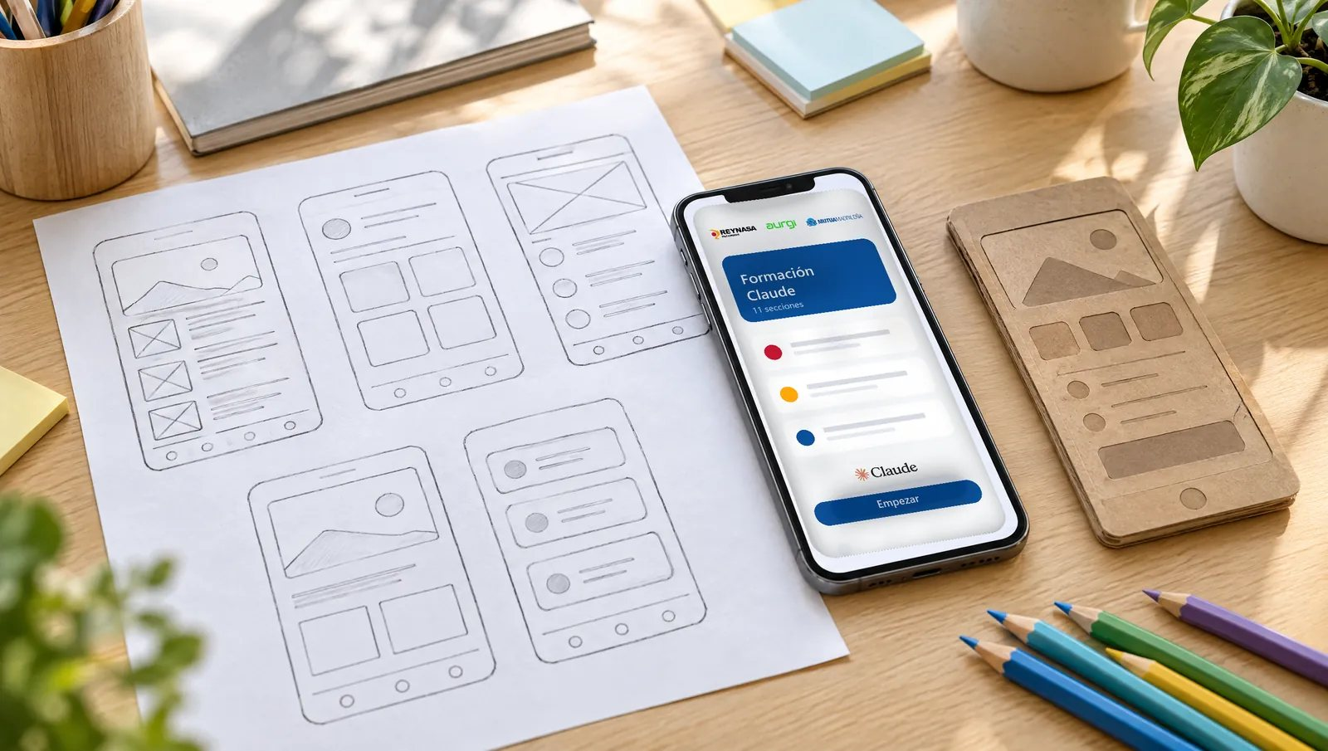
Construir cosas
10
Apps, webs, vídeo y agentes que trabajan por correo.

Slide 40
Apps internas y móviles
10 · CONSTRUIR COSAS
1
Del ZIP a una URL
Las primeras apps eran un ZIP que había que instalar en cada ordenador. Ahora se hacen en GitHub como una URL con dominio, login, roles y administrador.
2
Piensa como informático
Pide registros (logs) de todo: quién entra, cuándo, cuánto lo usa. Sirven para mejorar.
3
Mejora por versiones
Primero sin roles, luego con roles, estadísticas, administrador…
RR. HH.
APK CON FLUTTER
Del folio a una app con roles
Una app de móvil en 2 tardes
Quien entrevista ve el CV y los datos; quien da de alta tiene su formulario; un botón prepara el correo para la gestoría en el formato exacto. Con datos personales, cumple la normativa.
Pides un APK, Claude descarga Flutter y compila en tiempo real; te la descargas, la pruebas y cambias colores o botones en un rato.
«La intención es sacar más trabajo y no despedir a nadie.»
Diego Renedo

Slide 41
¿Lo hago yo o va a IT?
10 · CONSTRUIR COSAS
Cuatro preguntas para saber si es una solución satelital que te haces tú o algo que tiene que pasar por IT.
Solo para ti, sin datos personales y sin tocar sistemas
Hazlo tú: es satelital.
Se conecta a sistemas de la empresa o lo usará mucha gente
Haz un prototipo y llévaselo a IT para que lo asegure.
Usa datos personales o confidenciales
Antes, habla con IT y con protección de datos.
En la web, el árbol de decisión hace estas preguntas una a una.

Slide 42
Webs y tienda
10 · CONSTRUIR COSAS
WEB
E-COMMERCE
TAG MANAGER
Un buscador en una tarde
Tu tienda online
WhatsApp en la web, sin IT
«Hazme un buscador de neumáticos» con los datos sacados antes: un catálogo en una URL que filtra por medida «sin que se lo pidas», con ficha, foto y precio.
Dominio, servidor, estudio de la competencia, la web y las campañas. Para cobrar, Claude te propone Stripe y Cowork configura la pasarela.
«Hazme un plugin de WhatsApp para la web» y, si la web tiene Tag Manager, Cowork lo mete sin pedir ayuda a IT.
TABLERO
MARKETING
«Creedos que sois capaces de hacer webs profesionales.»
Diego Renedo
Licitaciones públicas
Campañas de Google Ads
Un tablero tipo Trello que recoge licitaciones del BOE y de ayuntamientos, con fechas, importes y pliegos.
Con Semrush abierto: «dime las keywords con sentido para mi negocio y configúrame campañas con un CPC máximo de 0,50». «Ya no las hacemos a mano».

Slide 43
Vídeo y agentes
10 · CONSTRUIR COSAS
Claude conecta, no genera vídeo
Un canal de YouTube automatizado
Se conecta a herramientas especializadas (Higgsfield para imagen, vídeo y voz) y edita con HyperFrames o Remotion. Son de pago, «pero tampoco es tanto dinero».
Rubén manda un audio desde el móvil; Claude investiga en Analytics, Search Console y YouTube, monta el vídeo con su voz y su avatar, lo sube y saca los shorts para las redes.
Agentes que trabajan por correo
Reuniones grabadas
Un agente con su propio buzón al que cualquier persona escribe y que responde con la tarea hecha en 20 o 30 minutos. Aprende con skills hechas a partir de grabaciones del trabajo de cada área.
Con Plaud y su MCP, Claude accede a la transcripción y al resumen, y te recuerda los compromisos. Diego lo usa en el coche: «cuando llegas tienes el PowerPoint hecho».
OJO Con vídeos e imágenes de terceros, asegúrate de tener derecho a usarlos: no hay un número de segundos que lo haga seguro. Y si grabas una reunión, avisa a quienes participan.

Slide 44

Seguridad, costes y lo que viene
11
Checklist, riesgos, hacia dónde va y tus deberes.

Slide 45
Checklist antes de conectar nada
11 · SEGURIDAD, COSTES Y LO QUE VIENE
Antes de conectar
Antes de dar permisos
Con datos de personas
☐ Uso mi cuenta de la empresa: lo que ve Claude es lo que ve mi usuario.
☐ En un equipo personal no meto documentos de la compañía.
☐ Sé qué información es confidencial y dónde está.
☐ Las respuestas de correo se quedan en borrador.
☐ No le doy contraseñas ni datos de tarjeta.
☐ El modo sin permisos, solo en una carpeta de pruebas.
☐ Uso Git para poder volver atrás.
☐ Si uso datos personales, tengo base legal y lo he consultado.
☐ Para envíos comerciales, cumplo la normativa y las condiciones del canal.
☐ Aviso cuando grabo una reunión.
Antes de pasar a producción
Contenidos y servicios de terceros
En la web se puede ir marcando
La checklist se guarda en tu navegador para repasarla antes de cada proyecto.
☐ Lo reviso con IT y lo aseguran contra su servicio o API.
☐ Tiene login, roles y registros (logs).
☐ He hecho catas del resultado.
☐ Respeto las condiciones de uso de las webs.
☐ Tengo derecho a usar las imágenes y los vídeos.
☐ Una licencia por persona.

Slide 46
Lo que hay que vigilar
11 · SEGURIDAD, COSTES Y LO QUE VIENE
FIABILIDAD
RGPD
PRUEBAS
Puede equivocarse
Datos de personas
Equipo personal
Cada vez menos, pero se hacen catas. «Claude puede cometer errores… ¿y tu compañero de trabajo no?». «Esto no toma las decisiones por ti».
DNI, currículos, Seguridad Social, salarios o teléfonos: aunque la app sea solo tuya, necesita base legal y cuidado.
Probar en casa está bien, pero «no utilices documentos de la compañía».
LEGAL
LEGAL
PERSONAS
Licencias
Webs y contenidos ajenos
Trabajar más horas
Una cuenta por persona, como dicen las condiciones de cada servicio.
Respeta las condiciones de uso, sin saltarte captchas ni bloqueos, y los derechos de imágenes y vídeos.
«Acabas trabajando el fin de semana». Productivo por 3, sí, pero con límites.

Slide 47
Hacia dónde va
11 · SEGURIDAD, COSTES Y LO QUE VIENE
Hace 3 años
Hoy
2027
Tareas de 5 minutos
Redactar un correo.
Tareas de una semana
Coge 25 documentos de tu empresa y te crea un PowerPoint.
Tareas de meses
«Toda esa exponencialidad converge en 2027».
Cada 3 o 4 meses
Los modelos duplican capacidades en los exámenes que se les hacen (antes, cada seis meses).
Menos alucinaciones
Cada modelo nuevo alucina mucho menos que el anterior.
El software tradicional
Diseño, edición, formularios… «Claude edita, Claude hace».
«O te formas en esto o estás fuera completamente.»
Rubén López
Datos y previsiones dichos en la sesión, sin comprobar.

Slide 48
Tus deberes
11 · SEGURIDAD, COSTES Y LO QUE VIENE
1
Instala
2
Conecta
3
Ordena tu correo
La app de escritorio de Claude (para Cowork), la extensión de Chrome, Python y Git. Si te animas, Claude Code.
Tu correo, tu calendario y lo que uses a diario.
Pide una estructura de etiquetas, crea una skill de respuesta y revisa lo pendiente de los últimos 15 días, todo a borrador.
4
Haz tus skills
5
Piensa tu caso
6
Si tu empresa lo limita
De contexto, de estilo y de índice. Cortas.
«Dormirlo un par de noches y cada uno pensar cómo se adapta» a su trabajo.
Habla con IT y ciberseguridad con un objetivo claro.
«Preguntadle a Claude, que os va a dar las soluciones.»
Diego Renedo, al cerrar

Slide 49
Ponte a prueba
11 · SEGURIDAD, COSTES Y LO QUE VIENE
1
¿Qué es un commit?
→ Un «guardar como» para poder volver atrás
6
¿Qué hace Claude si le das una contraseña?
→ No la acepta y te pide que la cambies
2
¿Para qué sirve un MCP?
→ Es la llave que conecta Claude con otras herramientas
7
Además del objetivo, ¿qué conviene darle?
→ La fuente, o pedirle las mejores fuentes
3
¿Cuánto debería ocupar una skill?
→ Unas 2 páginas como mucho, tipo índice
8
¿Cómo entra la extensión de Chrome en tus aplicaciones?
→ Con tu sesión ya iniciada en Chrome
4
¿Qué hace el modo «bypass permissions»?
→ Pregunta al principio y llega al final sin preguntar
9
Si no le dices el formato, ¿qué tiende a darte?
→ HTML
5
¿Qué conviene hacer con las respuestas de correo?
→ Que se queden primero en borrador
10
¿Qué plan se recomendó para trabajar sin miedo?
→ El de 100 €

Slide 50
«La solución tiene la solución a su uso»
Si no sabes cómo hacer algo con Claude, pregúntaselo a Claude.
LA VERSIÓN WEB, SECCIÓN A SECCIÓN
rubeniarey.github.io/formacion-claude/
Formación Claude · 20 de octubre de 2026 · Diego Renedo (Aurgi) y Rubén López (Reynasa). Resumen preparado por Reynasa a partir de la grabación de la sesión, sin nombres de asistentes ni datos internos. Claude y Anthropic son marcas de Anthropic; esta presentación no es un material oficial de Anthropic.

